Slide 1
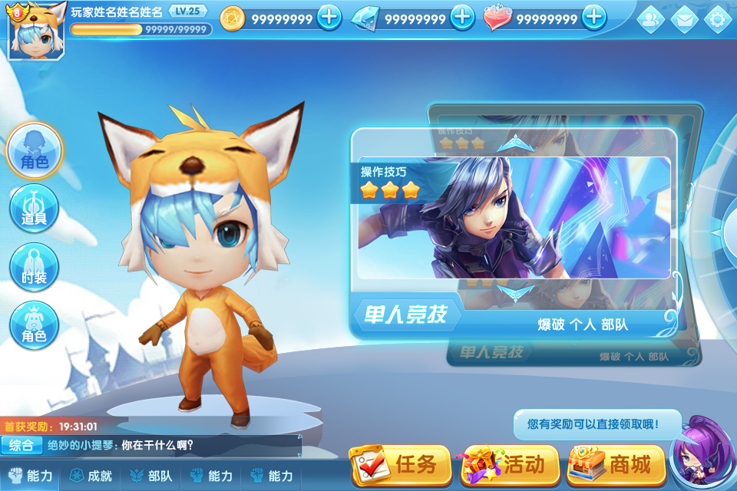
主界面，新增系统消息滚动条
<<<<<<<大喇叭消息滚动条<<<<<<<
<<<<<<<系统公告消息滚动条<<<<<<<

Slide 2
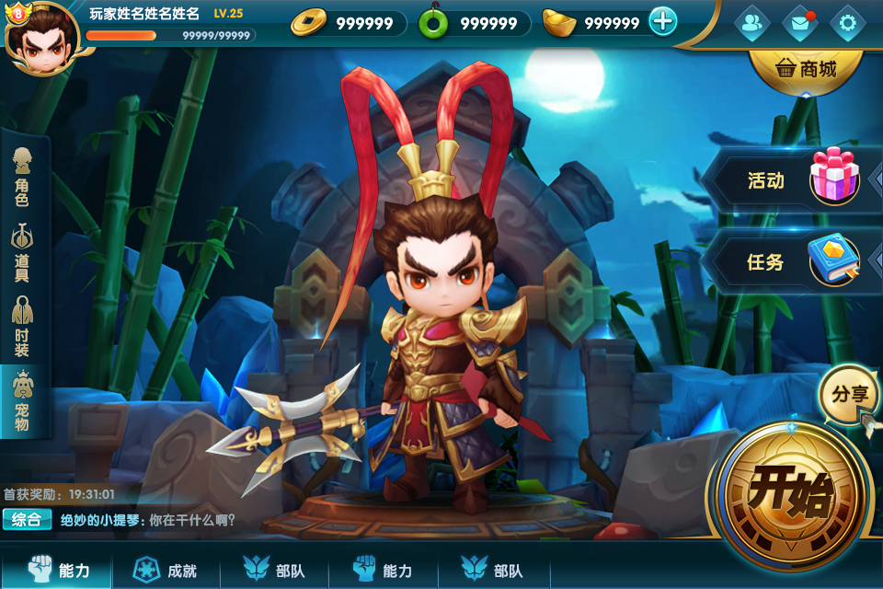



综合
账号头像
玩家昵称八个汉字
Lv.20
一二三四五六七八九十一二三四五
账号头像
玩家昵称八个汉字
Lv.20
账号头像
玩家昵称八个汉字
Lv.20
账号头像
玩家昵称八个汉字
Lv.20
账号头像
玩家昵称八个汉字
Lv.20
账号头像
玩家昵称八个汉字
Lv.20
账号头像
玩家昵称八个汉字
Lv.20
点击输入你要说的话
发送
999

Slide 3
综合
账号头像
玩家昵称八个汉字
Lv.20
一二三四五六七八九十一二三四五
账号头像
玩家昵称八个汉字
Lv.20
账号头像
玩家昵称八个汉字
Lv.20
账号头像
玩家昵称八个汉字
Lv.20
账号头像
玩家昵称八个汉字
Lv.20
账号头像
玩家昵称八个汉字
Lv.20
账号头像
玩家昵称八个汉字
Lv.20
新消息 999
点击输入你要说的话
发送
999

Slide 4
综合
账号头像
玩家昵称八个汉字
Lv.20
一二三四五六七八九十一二三四五
账号头像
玩家昵称八个汉字
Lv.20
账号头像
玩家昵称八个汉字
Lv.20
账号头像
玩家昵称八个汉字
你说话太快了，请稍等哟
Lv.20
账号头像
玩家昵称八个汉字
Lv.20
账号头像
玩家昵称八个汉字
Lv.20
账号头像
玩家昵称八个汉字
Lv.20
5秒后可再次发言
发送
999

Slide 5
喇叭
X
点击输入你要说的话
喇叭
剩余数量：999
Tips：使用喇叭发言没有等待时间哦
你还可以输入30字。
确认

Slide 6
综合
账号头像
玩家昵称八个汉字
Lv.20
一二三四五六七八九十一二三四五六七八九十一二三四五六七八九十
账号头像
玩家昵称八个汉字
Lv.20
账号头像
玩家昵称八个汉字
Lv.20
账号头像
玩家昵称八个汉字
Lv.20
账号头像
玩家昵称八个汉字
Lv.20
账号头像
玩家昵称八个汉字
Lv.20
账号头像
玩家昵称八个汉字
Lv.20
点击输入你要说的话
发送
999

Slide 7

购买
提示
道具ICON
道具名
拥有 999
单价 x 999
请选择出售数量：
您的钻石不足，是否立即购买？
-10
-
1/99
+
+10
花费
X 999999
取消
确认
取消
确认

